Slide 1
Capacitación Secundaria- Módulo 9
Peligros Especiales para Trabajadores de Compañías que Fabrican y/o Suplen Acero Estructural
Foto de OSHA 3686-09 2010
Notes:
Module 9 is intended for use with “Train the Trainer” sessions but can be modified for secondary training sessions as it addresses administering the post-program learning assessment, the program evaluation and awarding certificates.

Slide 2
Información​ de la subvención de OSHA
Capacitación Secundaria- Módulo 9
Este material fue producido bajo el número de concesión SH-26316-SH4 de la administración de seguridad y salud ocupacional, Departamento de trabajo de los Estados Unidos. No necesariamente refleja las opiniones o políticas del Departamento de trabajo de los Estados Unidos, ni la mención de nombres de oficios, productos comerciales u organizaciones implican el aval del gobierno de los Estados Unidos.
.​
Notes:
Speaker to provide grant materials acknowledgment.

Slide 3
Desarrollo del Programa
Capacitación Secundaria- Módulo 9
Desarrollo del Programa​
Este programa fue desarrollado por profesores y estudiantes de la Escuela de Planificación, Diseño y Construcción de Michigan State University en colaboración con el Comité de Seguridad del Instituto Americano de Construcción en Acero (AISC por sus siglas en inglés) y la Universidad de Puerto Rico en Mayagüez.
Diciembre de 2014

Slide 4
Procedimientos de Capacitación Secundaria Módulo 9
Consejos de aprendizaje para adultos:
Andragogía -
¿Qué es?
Andragogía es un término que consiste de estrategias de enseñanza dirigidas a adultos y cómo aprenden los adultos. Un proceso usado comúnmente es la participación del alumno adulto, lo que resulta en una experiencia de aprendizaje.
Fuente de foto y contenido: OSHA 3686-09 2010
Notes:
This slide introduces “andragogy” which is focused on how adults learn.

Slide 5
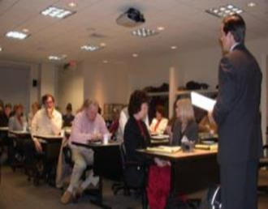
Cómo aprenden los adultos:
Procedimientos de Capacitación Secundaria Módulo 9
Los adultos son aprendices voluntarios
Aprenden la información necesaria de forma rápida
Deben compartir experiencias de vida que se relacionan
Necesitan ser tratados con respeto mutuo
Foto y contenido de OSHA 3686-09 2010
Notes:
This slide identifies some highlights of how adults learn.
https://www.osha.gov/dte/sharwood/best-practices-booklet.pdf

Slide 6
Procedimientos de Capacitación Secundaria Módulo 9 s20
Cómo aprenden los adultos:
Ellos aprenden mejor cuando aprenden "haciendo"
Necesitan saber cual es el "objetivo final"
Mejor cuando la información es reforzada y repetida
Mejor cuando la información se presenta en una variedad de maneras
Fuente: OSHA 3686-09 2010
Notes:
This slide identifies additional highlights on how adults learn.

Slide 7
Procedimientos de Capacitación Secundaria Módulo 9 s21
Cómo aprenden los adultos:
Los adultos son auto-motivados
Esperan obtener información que tenga una aplicación inmediata a sus vidas
Aprenden mejor cuando participan activamente
Fuente: OSHA 3686-09 2010
Notes:
This slide identifies additional highlights on how adults learn.
https://www.osha.gov/dte/sharwood/best-practices-booklet.pdf

Slide 8
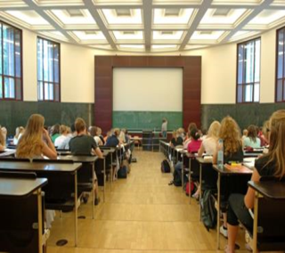
Procedimientos de Capacitación Secundaria Módulo 9 s22
Cómo aprenden los adultos:
Mejor cuando tienen tiempo para interactuar, con el instructor y entre sí
Mejor cuando se les pide compartir experiencias personales en el trabajo y en otros lugares
Foto de OSHA 3686-09 2010
Fuente: OSHA 3686-09 2010
Notes:
This slide identifies additional highlights on how adults learn.

Slide 9
Procedimientos de Capacitación Secundaria Módulo 9 s23
¿Qué significa eso?
Los adultos aprenden mejor en un ambiente de sus compañeros, por los que son respetados
Mejor cuando participan en actividades relacionadas con la situación, y cuando son actividades continuas o aprendizaje en un período de tiempo

Slide 10
Procedimientos de Capacitación Secundaria Módulo 9 s24
Intercambios de Aprendizaje Útiles
Participante-a-Participante
Participante-a-Facilitador
Facilitador-a-Participante
Fuente: OSHA 3686-09 2010
Notes:
This slide identifies learning exchanges between participants and facilitators.
https://www.osha.gov/dte/sharwood/best-practices-booklet.pdf

Slide 11
Procedimientos de Capacitación Secundaria Módulo 9 s25
Realizando el Entrenamiento
Use palabras que sean fáciles de entender
Defina los términos técnicos o la jerga.
Mantenga las oraciones cortas y simples
Use un estilo conversacional y una voz activa, como el tipo de lenguaje que los estudiantes utilizan
Foto de OSHA 3686-09 2010
Fuente: OSHA 3686-09 2010
Notes:
This slide identifies helpful hints in presenting the secondary trainings.

Slide 12
Procedimientos de Capacitación Secundaria Módulo 9 s26
Utilizando PowerPoint - Presentación
Las diapositivas debe servir como un punto focal para los asuntos
¡No lea las diapositivas!
Revise las notas del conferenciante antes de la presentación
Recuerde: las preguntas y discusión son parte de la experiencia de aprendizaje
Practique el uso de PowerPoint antes de utilizarlo en una clase
Asegúrese de que usted se sienta cómodo moviéndose entre las diapositivas y entre la información en las diapositivas
Fuente: OSHA 3686-09 2010
Notes:
This slide identifies helpful hints in use of PowerPoints in the secondary trainings.

Slide 13
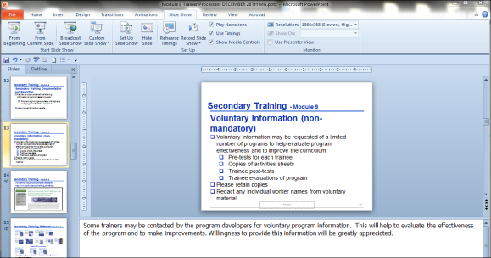
Procedimientos de Capacitación Secundaria Módulo 9 s27
Notas del Conferenciante en PowerPoint Algunas diapositivas tienen notas del conferenciante*
Usted puede finalizar la presentación y ver las notas en la parte inferior de la pantalla o ver la página de notas.
Nota del
Conferenciante
Fuente: OSHA 3686-09 2010
Notes:
This slide describes the speaker note feature of the PowerPoint slides.
* Speaker notes help to provide additional background information for the presenter. They should be reviewed before delivering the program.

Slide 14
Procedimientos de Capacitación Secundaria Módulo 9 s28
Flip Charts → Rotafolios?
Use marcadores de colores oscuros, como negro, marrón oscuro o azul oscuro para el texto principal
El uso de muchos colores en un rotafolio llamará la atención de su público
Imprima en letras de imprenta grandes
Haga una hoja de rotafolio de "prueba" antes del taller y asegúrese de que se puede leer desde el fondo de la sala
Asegúrese de no apiñar el rotafolio con demasiada información. Sólo los puntos clave deben ser escritos.
Fuente: OSHA 3686-09 2010
Notes:
This slide describes the benefits of use of “flip charts” in the training.

Slide 15
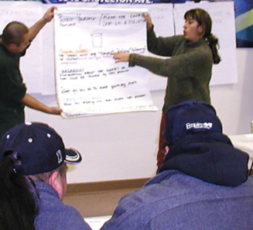
Procedimientos de Capacitación Secundaria Módulo 9 s29
Flip Charts → Rotafolios
Cuide su ortografía
Si tiene problemas con la ortografía, memorice la ortografía correcta de las palabras que es probable que utilice
Pero no deje el uso límite de ortografía de un rotafolio
La creación de una zona de "escritura-libre" le ayudará a tomar algo de presión a ambos, usted y los participantes
Foto de OSHA 3686-09 2010
Fuente: OSHA 3686-09 2010
Notes:
This slides provides some tips for using “flip charts”.

Slide 16
Procedimientos de Capacitación Secundaria Módulo 9 s30
Críticas y Evaluación de la Capacitación *
Administre la evaluación "pre-prueba" antes de la capacitación
Administre la evaluación "post-prueba" al final del programa
Administre la evaluación de capacitación global
Notes:
This slide indicates the need to administer the Pre-test, Post-test and program evaluations.

Slide 17
Procedimientos de Capacitación Secundaria Módulo 9 s31
Recursos y Programas de Capacitación Actuales
OSHA Outreach Training Program Materials:
https://www.osha.gov/dte/outreach/ (tiene recursos específicos para capacitadores- y también puede ser separado por industria).
Susan Harwood Training Materials (separado por temas)
https://www.osha.gov/dte/grant_materials/material_listing_topic.html
Notes:
This slide provides information on OSHA available training resources.

Slide 18
Procedimientos de Capacitación Secundaria Módulo 9 s32
Fuentes
https://www.osha.gov/dte/sharwood/best-practices-booklet.pdf
Noorie, N., “Application of an Andragogical Model in Developing a Michigan Residential Energy Code Training Curriculum for Building Inspectors and Officials in Michigan”, Masters Thesis, Michigan State University (2004).
Notes:
This slide provides a resource on development of training programs for adult learners.

Slide 19
Procedimientos de Capacitación Secundaria Módulo 9 s36
¡Gracias!
y
Preguntas y Respuestas
Notes:
The speaker should thank attendees and invite any final questions from attendees.

